Slide 1
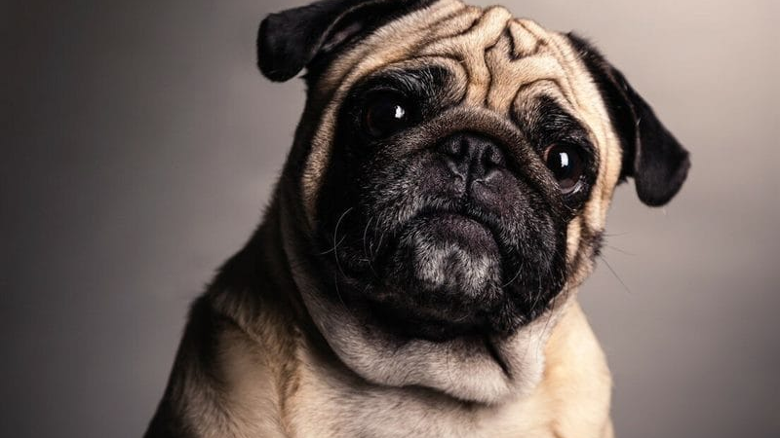
Сайт для приюта добрые руки
Команда: "орешки"

Slide 2
Состав НАШЕЙ команды:
Бойко Виталина Евгеньевна(@FANarks) —капитан, менеджер
Флах Андрей Викторович(@Westix_2008)—разработчик, дизайнер
Чакичева Екатерина Евгеньевна(@willzzxx)—дизайнер

Slide 3
Идеи решения технического задания кейса
Организовать систему бронирования, систему материальной поддержки приюта;
Составление таблицы для расчета количества корма, а также указание подходящей для питомца категории/фирмы;
Добавление каталога о питомцам для удобного просмотра и расширения списка подопечных;
Создание информационного блока для будущих волонтеров приюта;
Прикрепление отзывов, вкладки Вопрос/Ответ и др.

Slide 4

Наше решение кейса:
Разработка удобного в использовании интерфейса;
Подборка контрастных не режущих глаз цветов для оформления;
Создание бронирования для догситтеров/опекунов;
Контактные данные для связи с менеджером приюта;
Поддержка сайта на разных устройствах.

Slide 5
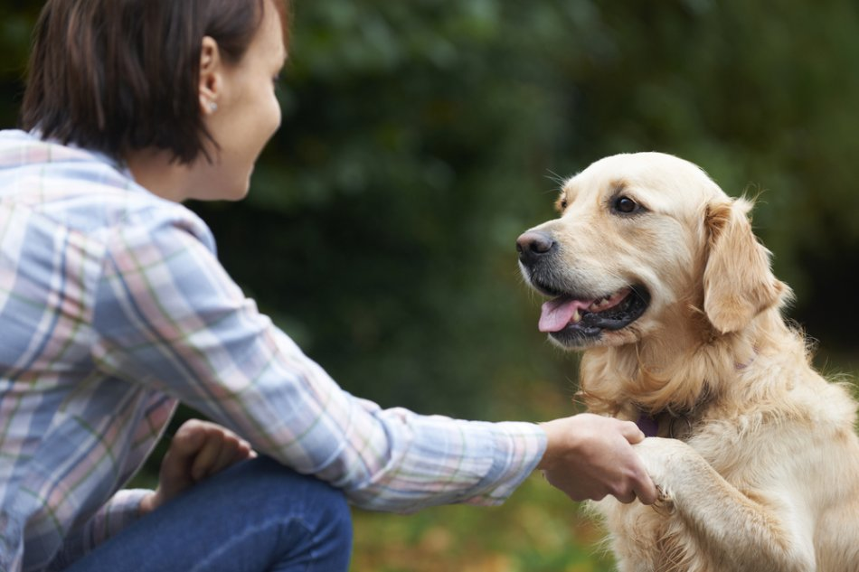
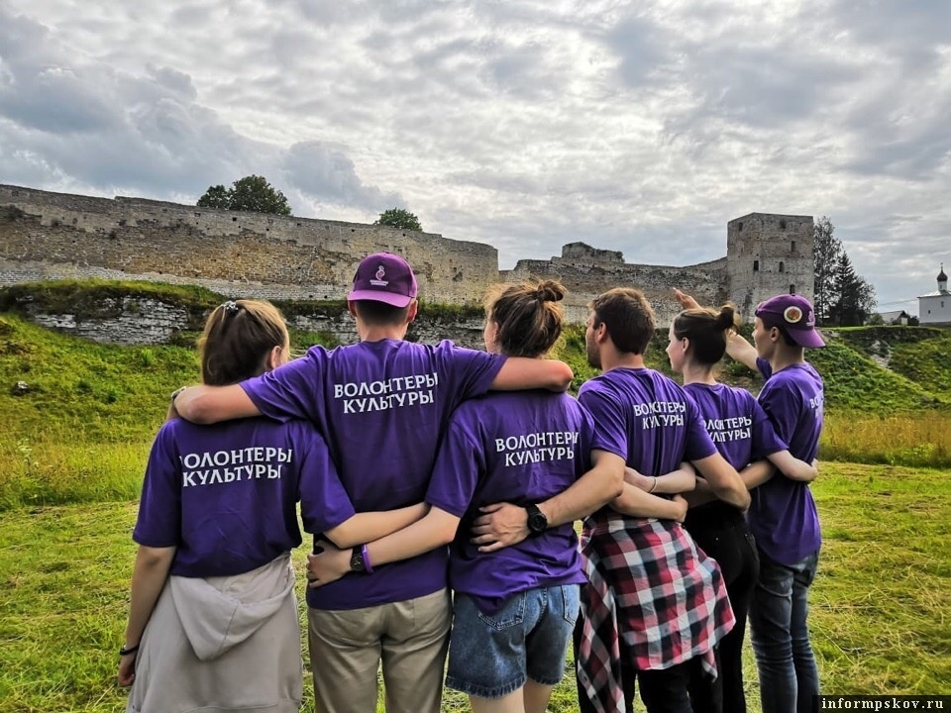
Целевая аудитория и ее Потребности:

Slide 6

Что входит в Функционал сайта:
Расположение приюта на карте;
Доступ к соцсетям приюта;
Возможность бронирования питомца, публикации отзывов;
Кнопки для пожертвования через YooMoney;
Раздел для будущих волонтеров;
Публикация часто задаваемых вопросов.
Tilda

Slide 7
Реализация нашего продукта в будущем
Пополнение каталога с питомцами;
Создание сети приютов, точек благотворительных боксов;
Пополнение в составе персонала, привлечение юных волонтеров;
Развитие социальных сетей, бóльшая популярность;

